Slide 1

SUNAT
CURSO MODELAMIENTO DE NEGOCIO ADUANERO-BPM
ANALISIS DE
IMPORTACIONES
Octubre-Noviembre 2010

Slide 2
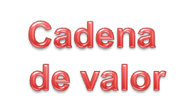
MACROPROCESOS ADUANEROS NIVEL 0
INFORMACION
DE ENTORNO
PLANIFICA
CION ESTRATEGICA
PLANES ESTRATEGICOS Y OPERATIVOS (PEI – POI)
REQUERIMIENTOS - PAC
INNOVACION
ADUANERA
NUEVOS SERVICIOS Y
PROCESOS (NPDA NSIGAD )
INFORMACION
A OPERADORES
PROCESOSDE ADUANAS
AUTORIZACION DE LEVANTE Y EMBARQUE REGULARIZACIONES
INFORMACION DE ENTORNO
DECLARACIONES Y MANIFIESTOS
DENUNCIAS – DELITOS ADUANEROS
DOCUMENTOS Y MERCANCIAS
RECURSO A PROVEEDORES
Y ESTADO
METRICAS E IDEAS (AOM, Py.
PROCESOS DE APOYO
RECURSOS DE PROVEEDORES
Y ESTADO
RECURSOS HUMANOS, TECNOLOGICOS
INFRAESTRUCTURA, FINANCIEROS / RECAUDACION

Slide 3





N1
CLIENTE (IMPORTADOR)
REQUERIMIENTOS DE IMPORTADOR
PARTICIPACION EN DESPACHO
IMPORTADOR RECIBE SERVICIO
Nº DUA
L/C
Importador Frecuente
Quejas
Reclamos
Presenta
Documentos
Sustentatorios
Participa Reconocimiento Físico
Movilización mercancía (aforo)
Aceptación/ Rechazo
Importador Frecuente
Operador Económico Autorizado
Información Nuevos Servicios
Atención Queja/Reclamo
Autorización de
Levante/
Notificación
Incidencias
Suspensión del despacho
Nº DUA,
Tipo de Control
(R,N,V, No Intrusivo)
GESTIÓN DEL IMPORTADOR
Aceptación/ Rechazo
Importador Frecuente
Operador Económico Autorizado
Resultado Atención Queja/Reclamo
Fuentes Externas:
Inf. Ilícitos,
Origen, valor y
clasificación
Mercancía
Propiedad
Intelectual
Transacciones y
tendendias
internacionales
Importador
Frecuente
Programas de Acciones de Control
DUA numerada
Instrucción del tipo de Control
(R,N,V, No intrusivo
Importador
Frecuente
Alertas
Requerimientos Inmovilización
Programas de Acciones de Control
Indicadores de
Riesgo (DUA)
Fuentes Internas:
Acreditaciones
Nuevos OCE
Infracciones OCE
VUCE/ M/Carga
Fuente Interna:
Resultados
de Acciones
de Control
GESTIÓN DE OPERADORES Y ENTIDADES
Entidades VUCE
MACRO 1 PROCESOS DE ADUANAS (CADENA DE VALOR)
MACRO 1 PROCESOS DE ADUANAS (CADENA DE VALOR)
Información de OCE y entidades
5 4 3 2 1
Benchmarking
GESTIÓN DE IMPORTACIÓN
Propuestas de innovación a Proyectos aduaneros
Resultados de
Acciones de
Control
(Retroalimentación)
DESPACHO DE IMPORTACIÓN
Autorización de
Levante
Ejecución de suspensión del Despacho
L/C infraccioneY /Sanciones
Métricas de los
Importadores
Resultados de
Operadores y
Entidades
Métricas de resultado
MANTENIMIENTO ESTADO
Información de otros procesos
Información a otros procesos

Slide 4

N2
CLIENTE (IMPORTADOR)
REQUERIMIENTOS DE IMPORTADOR
IMPORTADOR RECIBE SERVICIO
Nº DUA
L/C
Rectificación
DUA
Quejas
Reclamos
Devoluciones
Solicitud Importador Frecuente
Denuncias
Aceptación/ Rechazo
Importador Frecuente
Operador Económico Autorizado
Información Nuevos Servicios
Respuesta a Quejas y Reclamo
Nº DUA,
Tipo de Control
(R,N,V, No Intrusivo)
Fuentes Externas:
Inf. Ilícitos,
Origen, valor y
clasificación
Mercancía
Propiedad
Intelectual
Transacciones y
tendendias
internacionales
Proyectos
Aduaneros
Nuevos
Servicios
Macro 2
POI, TLC,
LGA
Políticas Riesgo
Macro 3
ANALISIS IMPORTACIONES
Aceptación/ Rechazo
Importador Frecuente
Operador Económico Autorizado
Asignación de Control (R,N, V, No intrusivo)
Inf. procesada
Importador Frecuente
Acciones de Control
Nº DUA c/indicadores de riesgo. Tipo de Control (R,N,V, No Intrusivo)
Plan de Servicio (Ventas)
Denuncias
Revaluación de Riesgo
por rectificación DUA
Fuentes Internas:
Acreditaciones
Nuevos OCE
Infracciones OCE
VUCE/ M/Carga
Fuente Interna:
Resultados
de Acciones
de Control
De Gestión de Operadores y Entidades
MACRO 1 GESTION DEL IMPORTADOR (ATENCION DE LA RELACION CON EL CLIENTE)
MACRO 1 GESTION DEL IMPORTADOR (ATENCION DE LA RELACION CON EL CLIENTE)
ATENCION AL IMPORTADOR
Respuesta de Quejas y Reclamos
Requerimientos
a Decisión
De Despacho
De Importación
Requerimientos
de análisis
Decisión de Requerimientos
Retroalimentación
Resultados de
Acciones de
Control
Métricas de Importador
Retroalimentación:
Quejas y
Reclamos
Apelados,
Fundados, Infundados
Procedentes
Improcedentes
DECIDIR SATISFACCION REQUERIMIENTOS
A mantención de estado
Información a otros procesos

Slide 5

Selección Canal: Tipo de Control
(R,N,V, No Intrusivo)
N3
CLIENTE (IMPORTADOR)
REQUERIMIENTOS DE IMPORTADOR
IMPORTADOR RECIBE SERVICIO
Nº DUA, L/C
Información
Nuevos Servicios
POI, TLC,
LGA
Políticas Riesgo
Plan Negocio
Macro 3
Proyectos
Aduaneros
Nuevos
Servicios
Macro 2
Información sobre Transacciones
Comercio Exterior y tendencias
internacionales
INTRODUCCION NUEVOS SERVICIOS
Relevamiento de características Nuevo Servicio
Identificación Nuevo Servicio c/ posibilidad Riesgo
Plan
Marketing
Programa Acciones de Control
Aprobados
Acciones
de Marketing
A Segmento de Operadores participan Importación (Mercado)
Fuentes Externas: Inf. Ilícitos, Origen, valor y
clasificación Mercancía, Propiedad
Intelectual. Transacciones y tendencias
internacionales
ANALISIS COMPORTAMIENTO IMPORTACIONES
Información baja/alta
Importador Frecuente
Operador Económico Autorizado
Asignación de Control (R,N, V, No intrusivo)
A Planificación Estratégica
Macro 3
MACRO 1 ANALISIS DE IMPORTACIONES
(MARKETING Y ANALISIS DE MERCADO)
MACRO 1 ANALISIS DE IMPORTACIONES
(MARKETING Y ANALISIS DE MERCADO)
Fuentes Internas:
Acreditaciones
Nuevos OCE
Infracciones OCE
VUCE/ M/Carga
Inf. procesada
Importador y
Mercancía
Segmentación de Importadores
Perfiles/ Modelos
para Acciones
de Control
Proyectos:
Plan Marketing
Plan Fiscalización Aduanera (control concurrente, auditorías)
De Gestión de Operadores y Entidades
ACCIONES DE CONTROL
Y MARKETING
SERVICIOS
Programa Acciones de control y Marketing
Fuente Interna:
Resultados
de Acciones
de Control
Información para Plan de Servicios
Atención al
Importador
Requerimientos
de análisis
Programa Acciones de Control, Requerimiento Inmovilizaciones, Selección Canal Control (R, N, V, No Intrusivo), DUA c/indicadores
de riesgo
De Despacho
De Importación
PLAN SERVICIOS
DE IMPORTACION
Plan de
Servicios
Retroalimentación
Resultados de
Acciones de
Control /Niveles
de Incidencias
Métricas de Importador
De Despacho
De Importación
A mantención de estado
Información a otros procesos

Slide 6
N4
CLIENTE (IMPORTADOR)
REQUERIMIENTOS DE IMPORTADOR
IMPORTADOR RECIBE SERVICIO
Nº DUA, L/C, Rectificación DUA
Macro 3 (POI, TLC,
LGA, Políticas Riesgo
Plan Negocio)
Macro 2 (Proyectos
Aduaneros Nuevos
Fuentes Externas:
Inf. Ilícitos, Origen,
valor y clasificación
Mercancía, Propiedad
Intelectual, Transacciones y
tendencias internacionales
PREPARACION DATOS
IMPORTADORES
Fuente Interna:
Resultados
de Acciones
de Control
Hipótesis de infracción aduanera
Elaboración de diagnóstico de calidad de datos
Segmentación de Importadores
Calificación de importadores
Definición de criterios para determinar indicadores de riesgo
Selección Canal: Tipo de Control
(R,N,V, No Intrusivo)
Rectificación con revaluación riesgo)
Inf. procesada
Importador y Mercancía, Segmentación de Importadores, Perfiles/ Modelos Estadísticos (minería de datos) y Filtros de control (multivariables/Planos) para selección despachos aduaneros y maximizar hallazgos)
Fuentes Internas:
Acreditaciones
Nuevos OCE
Infracciones OCE
VUCE/ M/Carga
MACRO 1 ANALISIS DE COMPORTAMIENTO DE IMPORTACIONES
(ANALIZAR COMPORTAMIENTO DE VENTAS, CLIENTES, PROSPECTOS)
DESARROLLO MODELOS COMPORTAMIENTO IMPORTADORES
MACRO 1 ANALISIS DE COMPORTAMIENTO DE IMPORTACIONES
(ANALIZAR COMPORTAMIENTO DE VENTAS, CLIENTES, PROSPECTOS)
De Despacho
De Importación
Modelos de Estadísticos
Filtros de control
A Acciones de Control y Marketing
Evaluación de criterios de asignación
de canales Resultados de Monitoreo
Informe reentrenamiento modelos
De Gestión de Operadores y Entidades
MANTENIMIENTO Y MONITOREO DE MODELOS
Requerimientos
de análisis
Resultados de
Monitoreo y
Mantenimiento
Modelos
Retroalimentación
Resultados de
Acciones de
Control /Niveles
de Incidencias
Métricas de Importador
Lógica de evaluación y recalibración
De mantención de estado

Slide 7
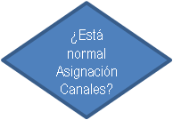
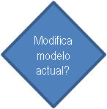
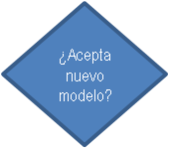
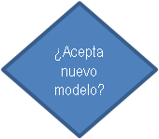
MONITOREO
CONTROL DE MODELO Y HERRAMIENTAS DE ASIGNACION DE CANALES
NO
EJECUCION DE REENTRENAMIENTO DE MODELOS DE MINERIA DE DATOS
SI
NO
NO
USUARIO
SI
SI
SI
NO
ELABORA INFORME (CRITERIOS, EFICIENCIA DETECCION HALLAZGOS, RESULTADOS MONITOREO)
MANTENIMIENTO Y MONITOREO DE MODELOS (BPM)
CONSULTA
HERRAMIENTAS DE MONITOREO
ACTUALIZA TABLAS CON NUEVOS PARAMETROS COEFICIENTES/
GESTION PERFILES
REEMPLAZA MODELO ACTUAL
SISTEMA DE RIESGO

Slide 8
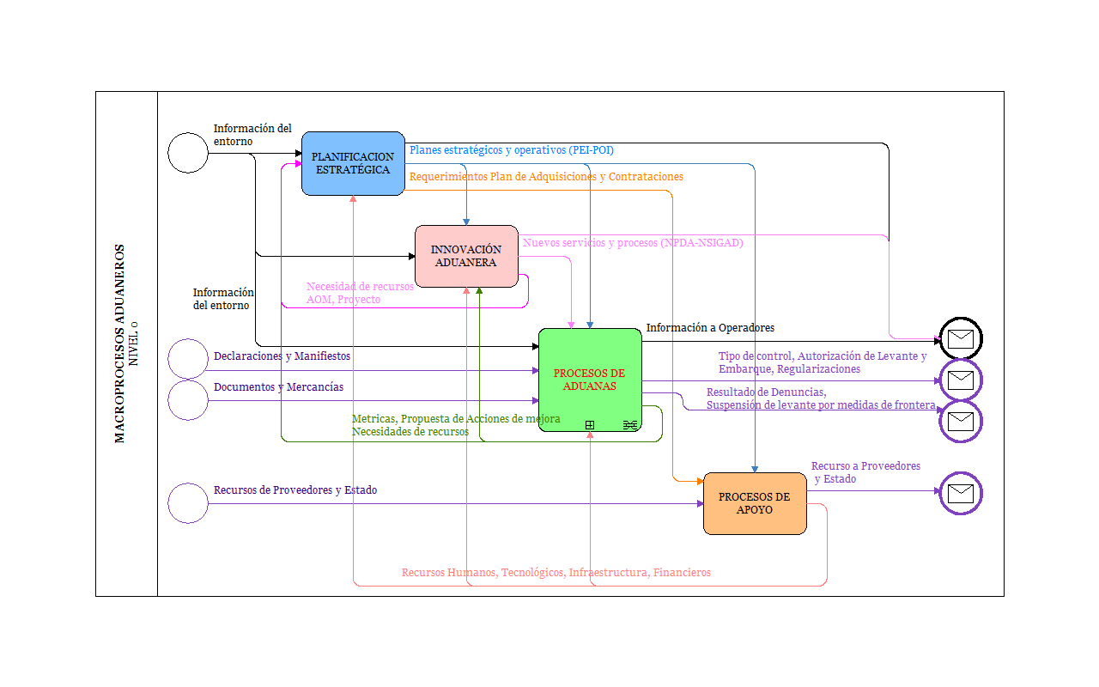

Slide 9
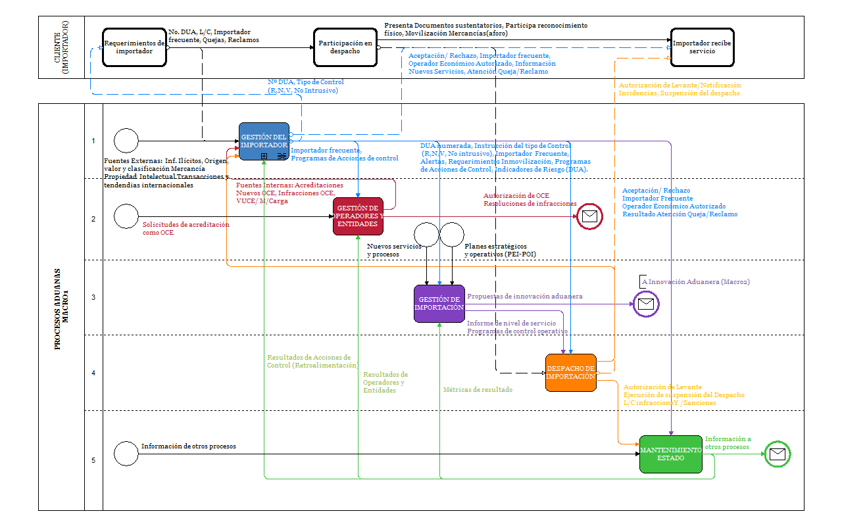

Slide 10
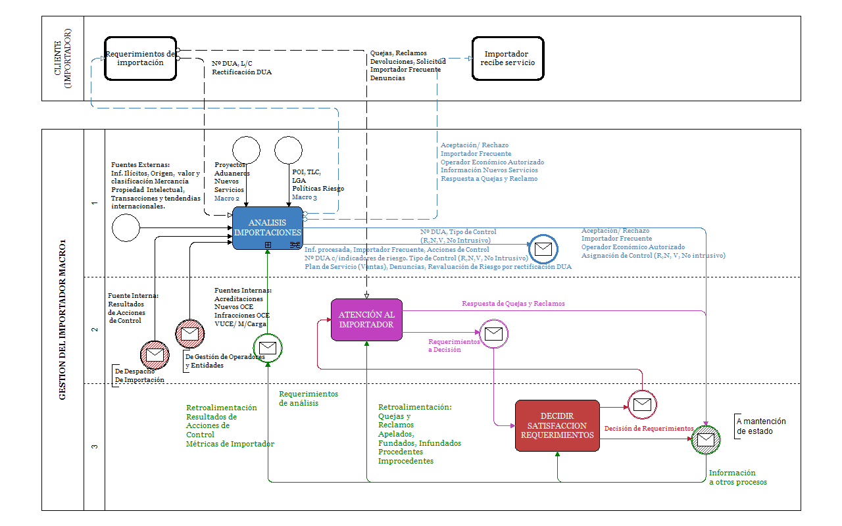

Slide 11
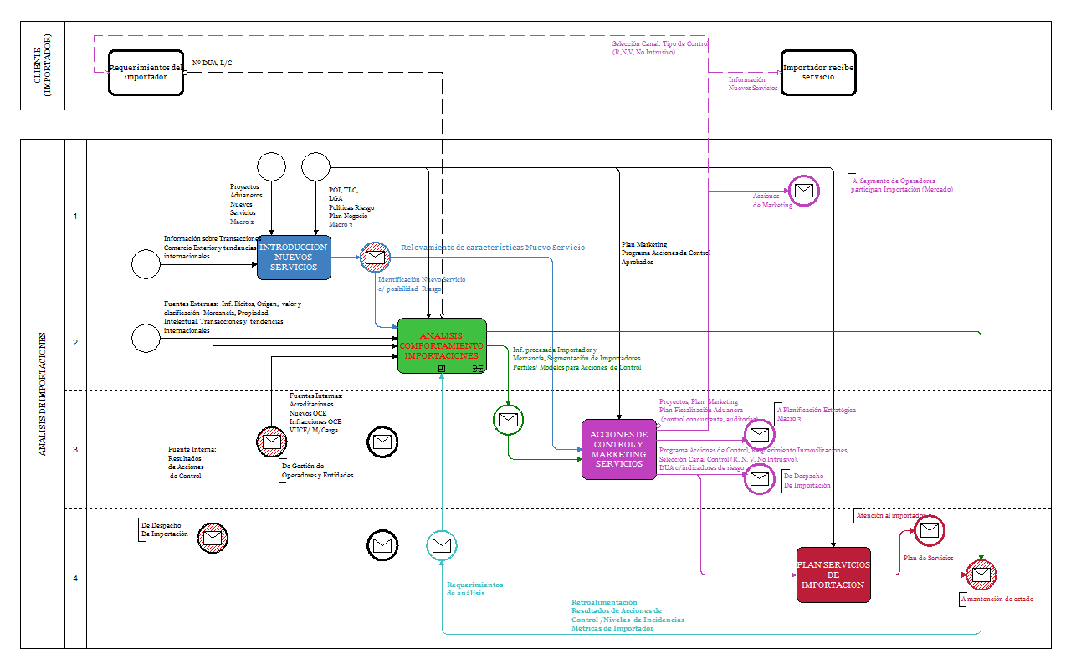

Slide 12
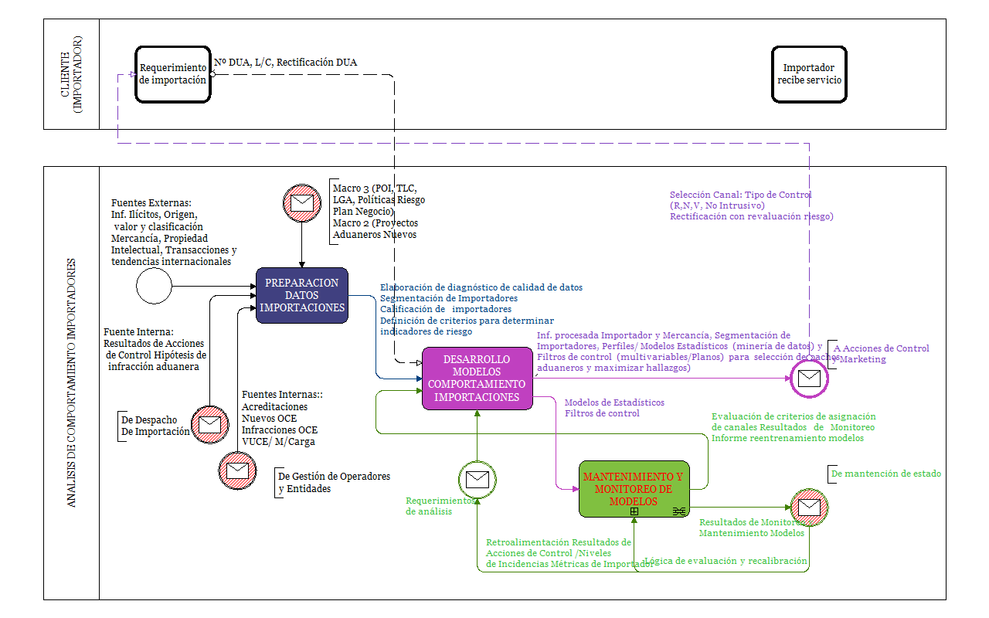

Slide 13
